Slide 1
BÁO CÁO ĐỒ ÁN
ỨNG DỤNG BÁN QUẦN ÁO
Kotlin · Jetpack Compose — Node.js · Express — MySQL 8
Sinh viên thực hiện: ......................................
MSSV: .................... Lớp: .........................
Năm học 2026

Slide 2
ĐẶT VẤN ĐỀ
Bán quần áo trên điện thoại, quản trị trên cùng hệ thống
— Tồn kho theo biến thể: size × màu, mỗi tổ hợp một SKU
— Đơn COD chỉ là doanh thu khi đã giao
— Giá vốn bình quân phải chốt tại thời điểm bán
— Hai vai trò, một ứng dụng: khách và quản trị
CÂU HỎI TRUNG TÂM
Làm sao để con số tồn kho và doanh thu trên màn hình luôn bằng con số trong cơ sở dữ liệu?
Ứng dụng bán quần áo — Stylo
2

Slide 3
PHẠM VI
Mười một chức năng đề bài, mười hai nhóm chức năng
Khách
Tìm kiếm, lọc, chi tiết, giỏ, đặt hàng COD/online, đơn của tôi, hồ sơ, địa chỉ
Quản trị
Sản phẩm, biến thể, ảnh, danh mục, thương hiệu, đơn, kho, người dùng, báo cáo
Dùng chung
Đăng ký, đăng nhập, JWT 15 phút + refresh 30 ngày, phân quyền theo vai trò
Ngoài phạm vi: khuyến mãi, đánh giá, đổi trả, giỏ cho khách vãng lai, đa tiền tệ
Ứng dụng bán quần áo — Stylo
3

Slide 4
KIẾN TRÚC
Hai build độc lập, một hợp đồng API
Ứng dụng Android
API Node.js
MySQL 8.4
Compose · MVVM · Repository
Hilt · Retrofit · DataStore
Express 5 · Zod
route → service → repository
Prisma 7 · 16 bảng
sổ cái tồn kho
— Backend không mock Prisma trong kiểm thử tích hợp: mọi ca chạy trên MySQL thật
— Android bản debug gọi 127.0.0.1:8787 qua adb reverse
— Cùng một hợp đồng API cho cả hai phía; mã lỗi ổn định, thông điệp tiếng Anh ở server
Ứng dụng bán quần áo — Stylo
4

Slide 5
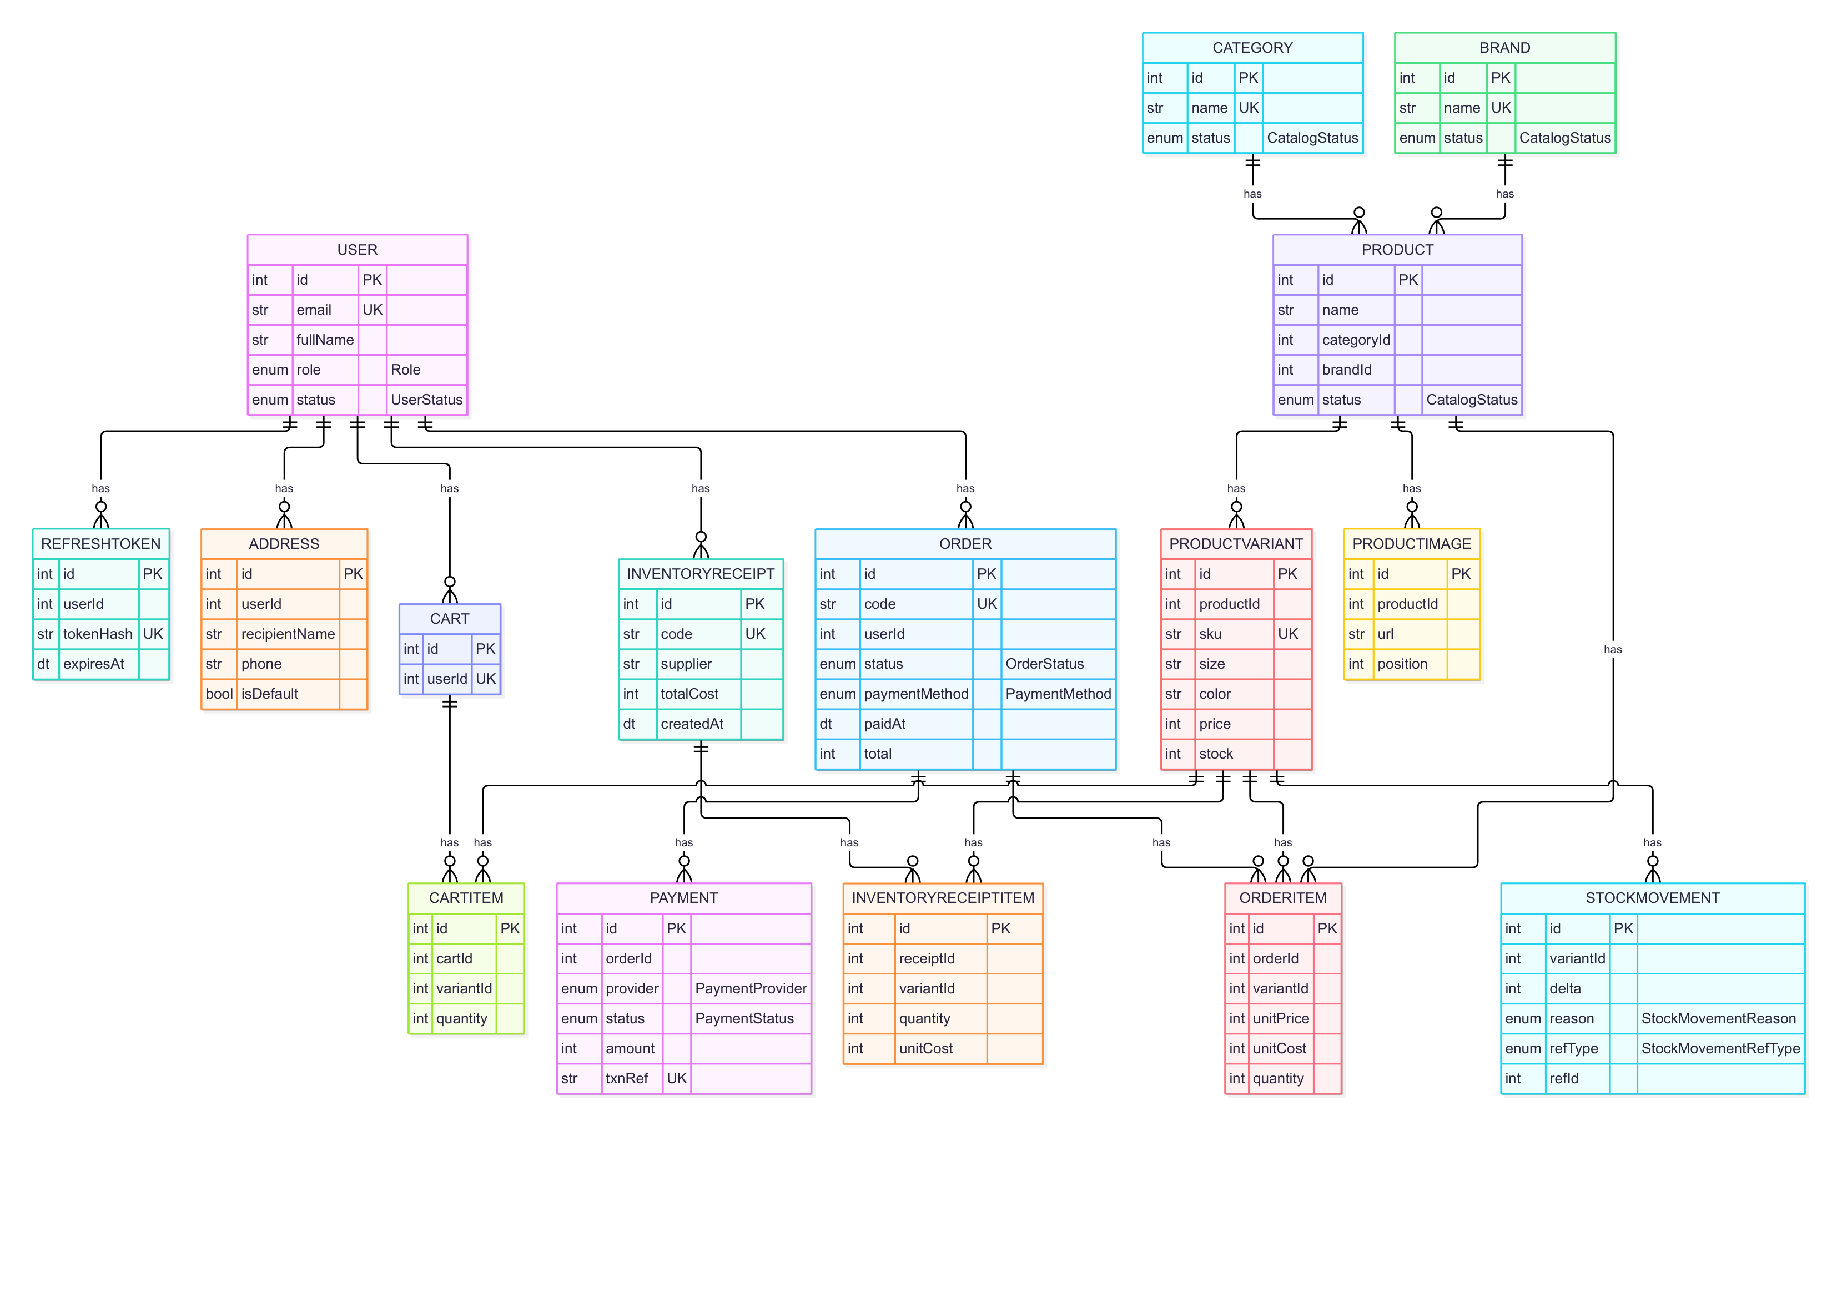
CƠ SỞ DỮ LIỆU
Mười sáu bảng, sinh thẳng từ lược đồ Prisma
Ứng dụng bán quần áo — Stylo
5

Slide 6
QUYẾT ĐỊNH MIỀN
Bốn lựa chọn chi phối toàn bộ hệ thống
ADR-0001
Một đơn có nhiều lần thử thanh toán
Thử lại không ghi đè lịch sử
ADR-0002
Tồn kho là sổ cái, trừ ngay khi đặt
Không bán quá tồn
ADR-0003
Tiền là số nguyên VND
Không sai số làm tròn
ADR-0004
Đơn hàng lưu ảnh chụp dữ liệu
Hoá đơn không đổi khi giá đổi
Ứng dụng bán quần áo — Stylo
6

Slide 7
GIAO DIỆN
Hệ thống thiết kế thay cho mười hai kiểu chip
background
primary
secondary
tertiary
error
card
— Thẻ trắng trên nền ivory: 1.13:1, không viền, không đổ bóng
— Chữ: serif cho tiêu đề, sans cho thân; thang chữ cố định
— Lưới 4dp, lề 20dp, bo góc theo thang 4–24
— Mười bốn thành phần dùng chung trong core/ui/components
— Bốn trạng thái dữ liệu: tải, rỗng, lỗi, lỗi cục bộ
— Không chỉ dựa vào màu: chip chọn có icon, trạng thái có nhãn chữ
Ứng dụng bán quần áo — Stylo
7

Slide 8
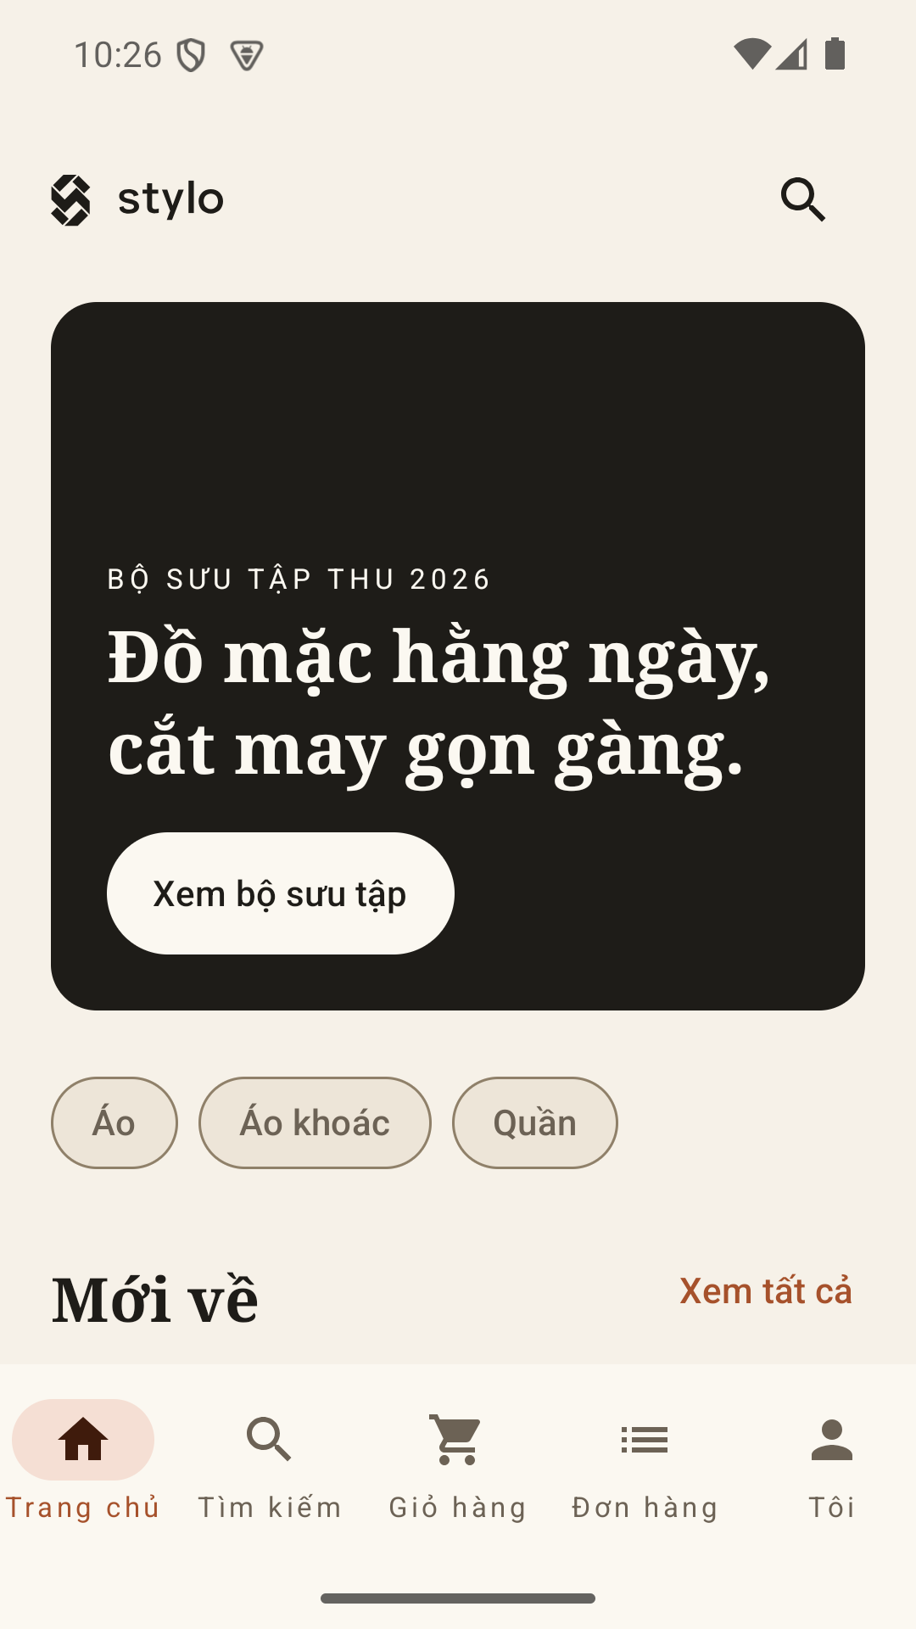
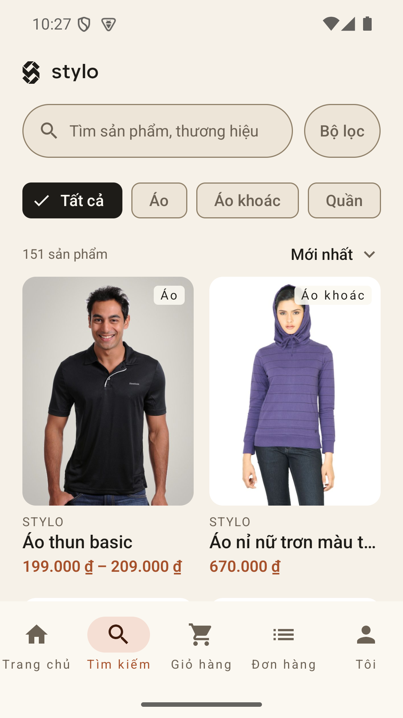
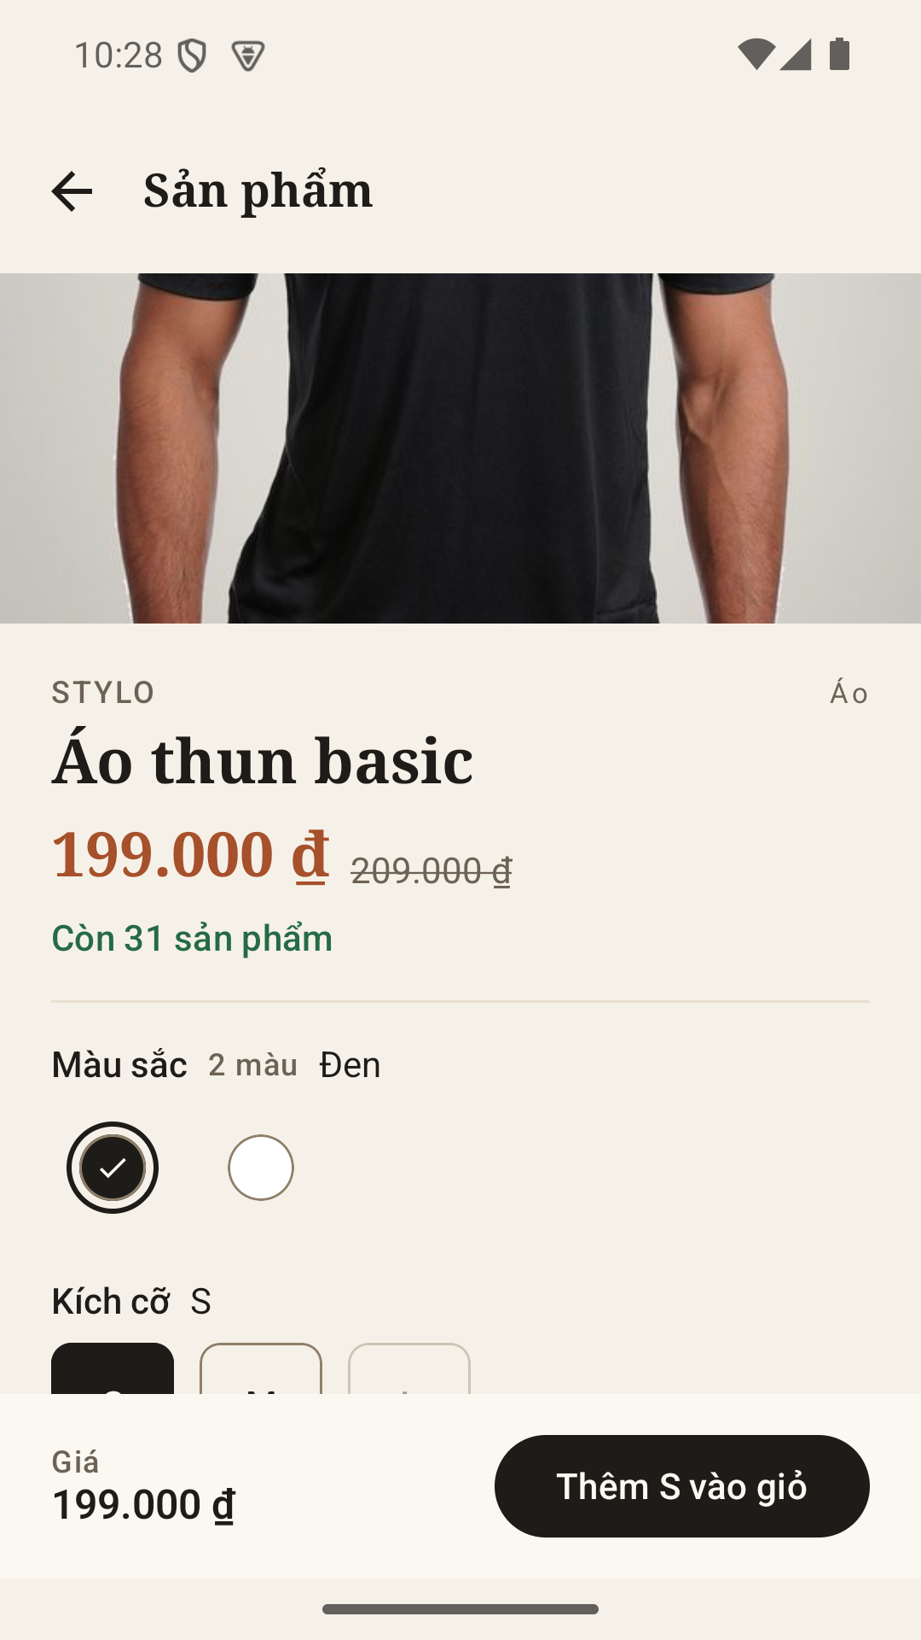
GIAO DIỆN KHÁCH
Duyệt, chọn biến thể, mua
Trang chủ · Tìm kiếm · Chọn màu và kích cỡ
Ứng dụng bán quần áo — Stylo
8

Slide 9
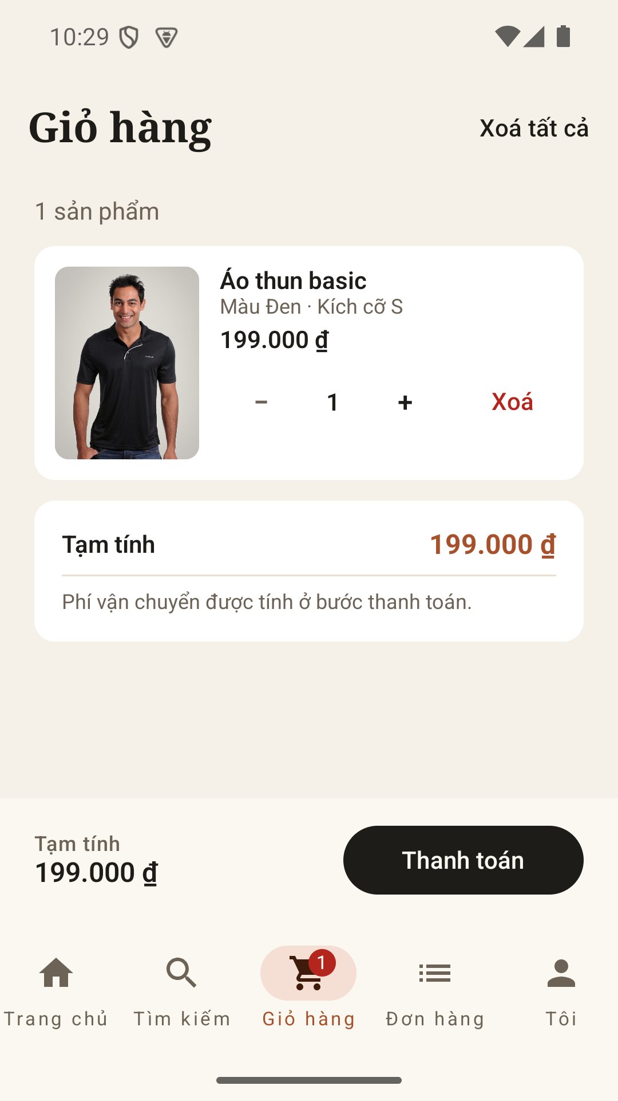
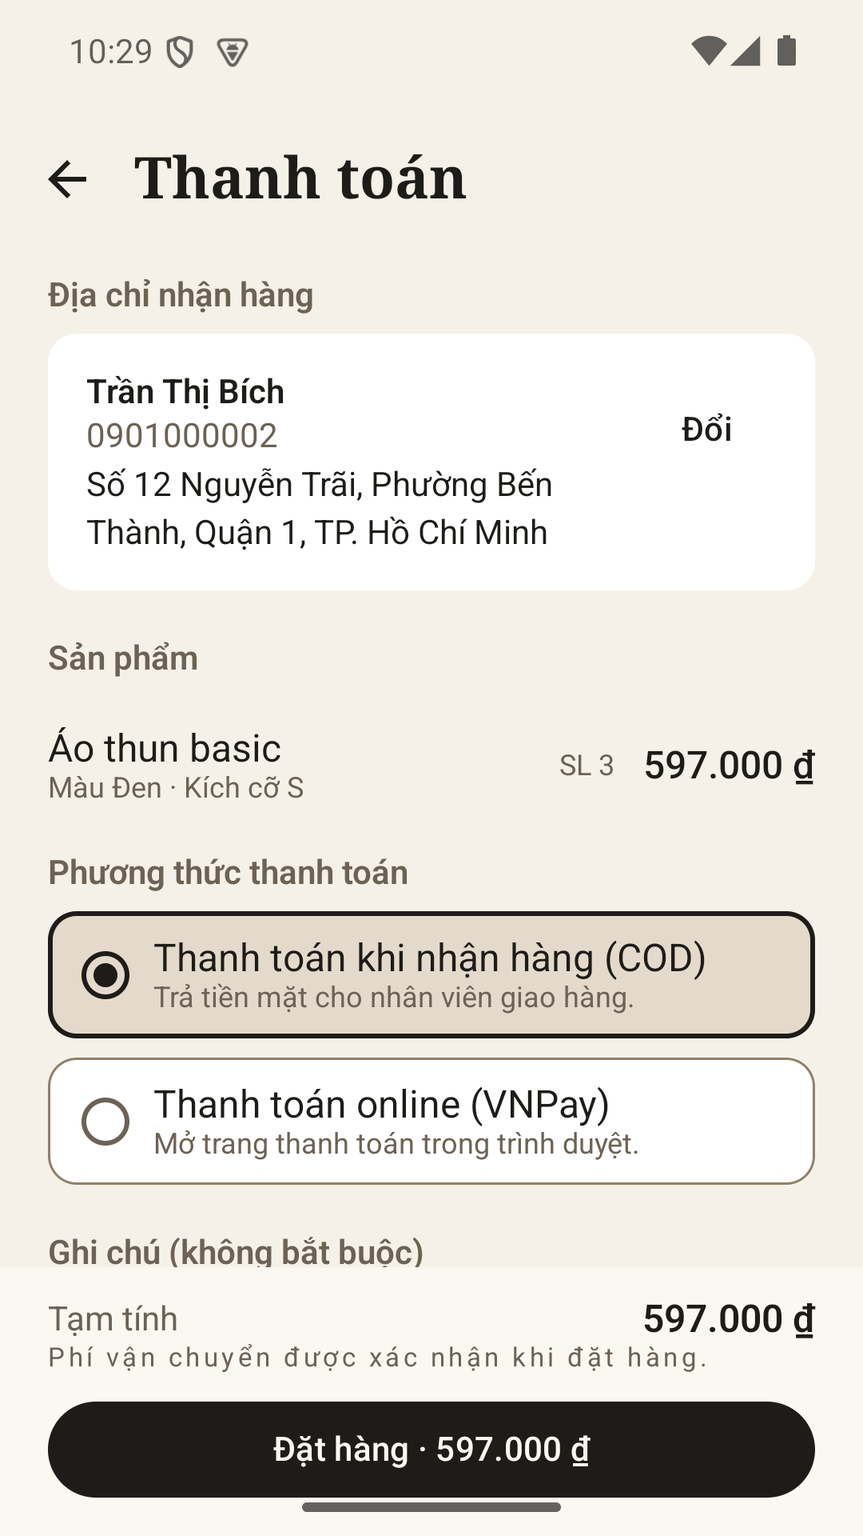
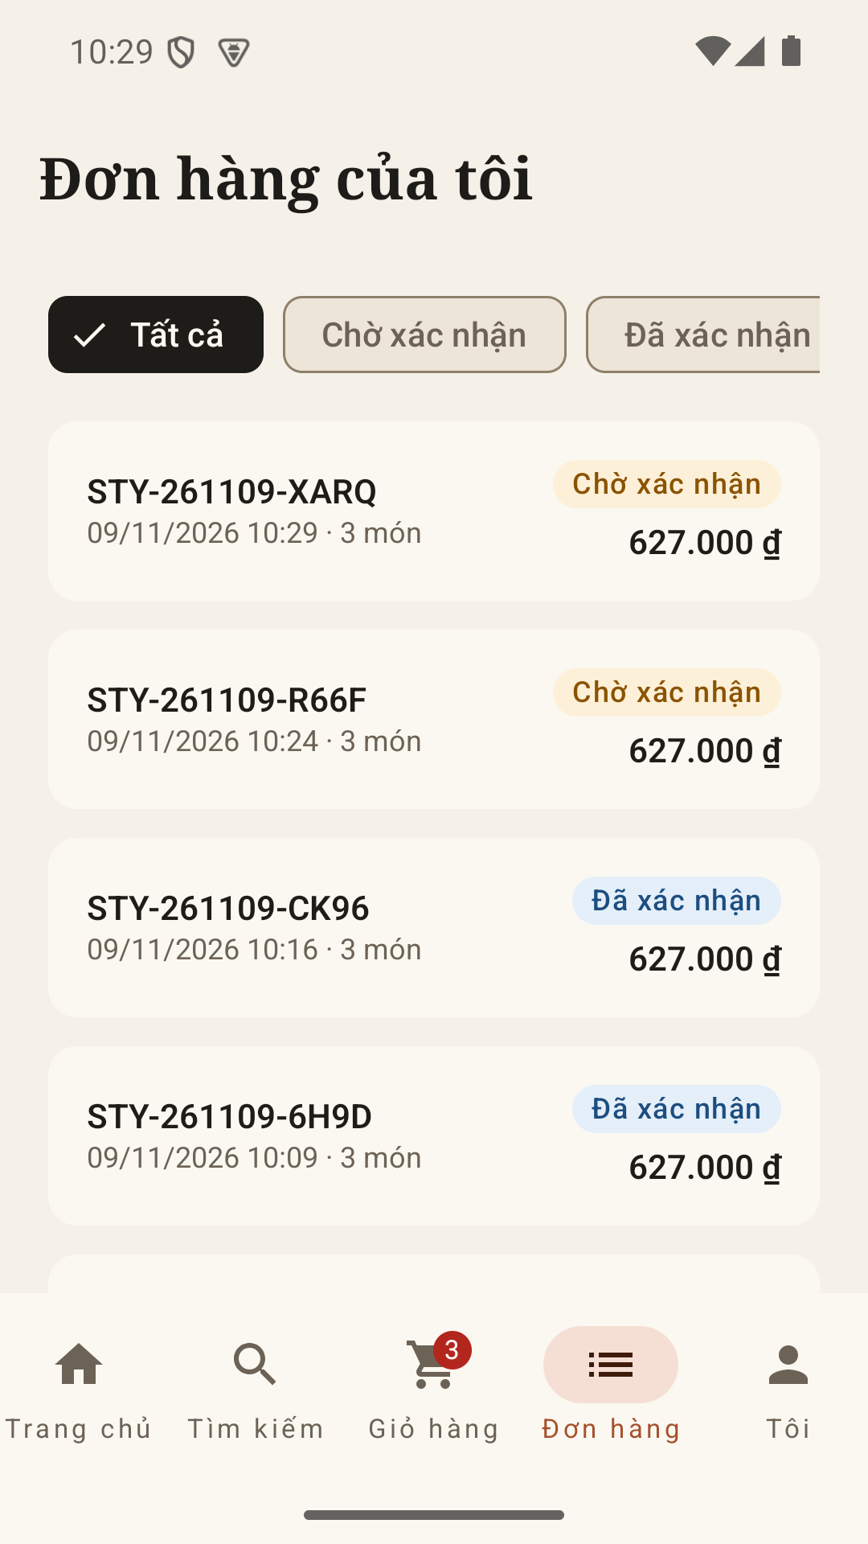
GIAO DIỆN KHÁCH
Giỏ hàng, thanh toán, đơn hàng
Chặn quá tồn · COD hoặc online · Theo dõi đơn
Ứng dụng bán quần áo — Stylo
9

Slide 10
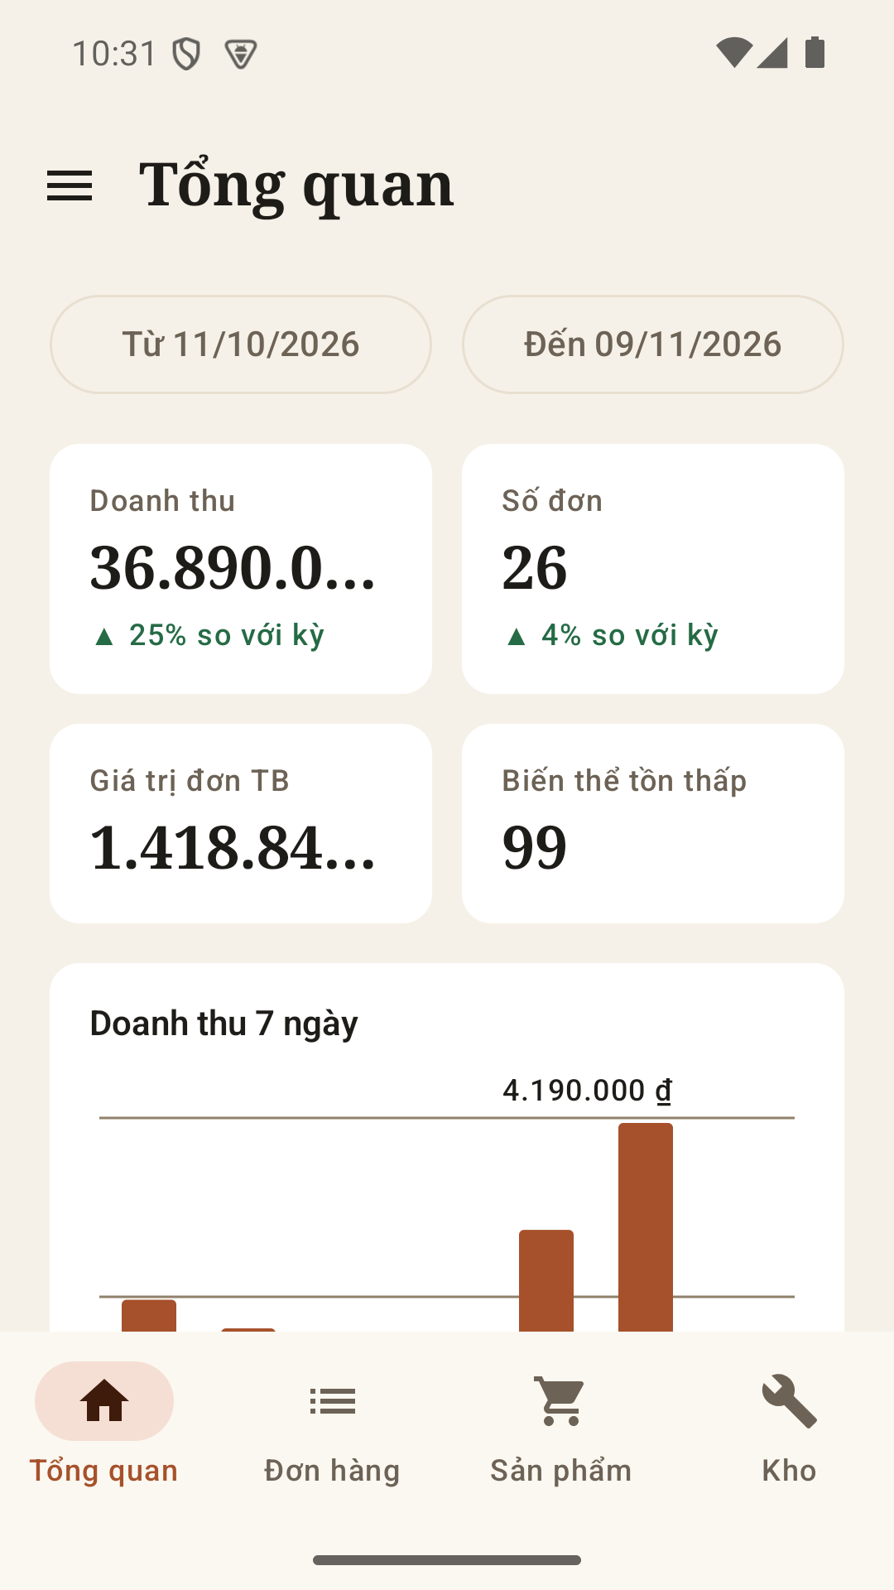
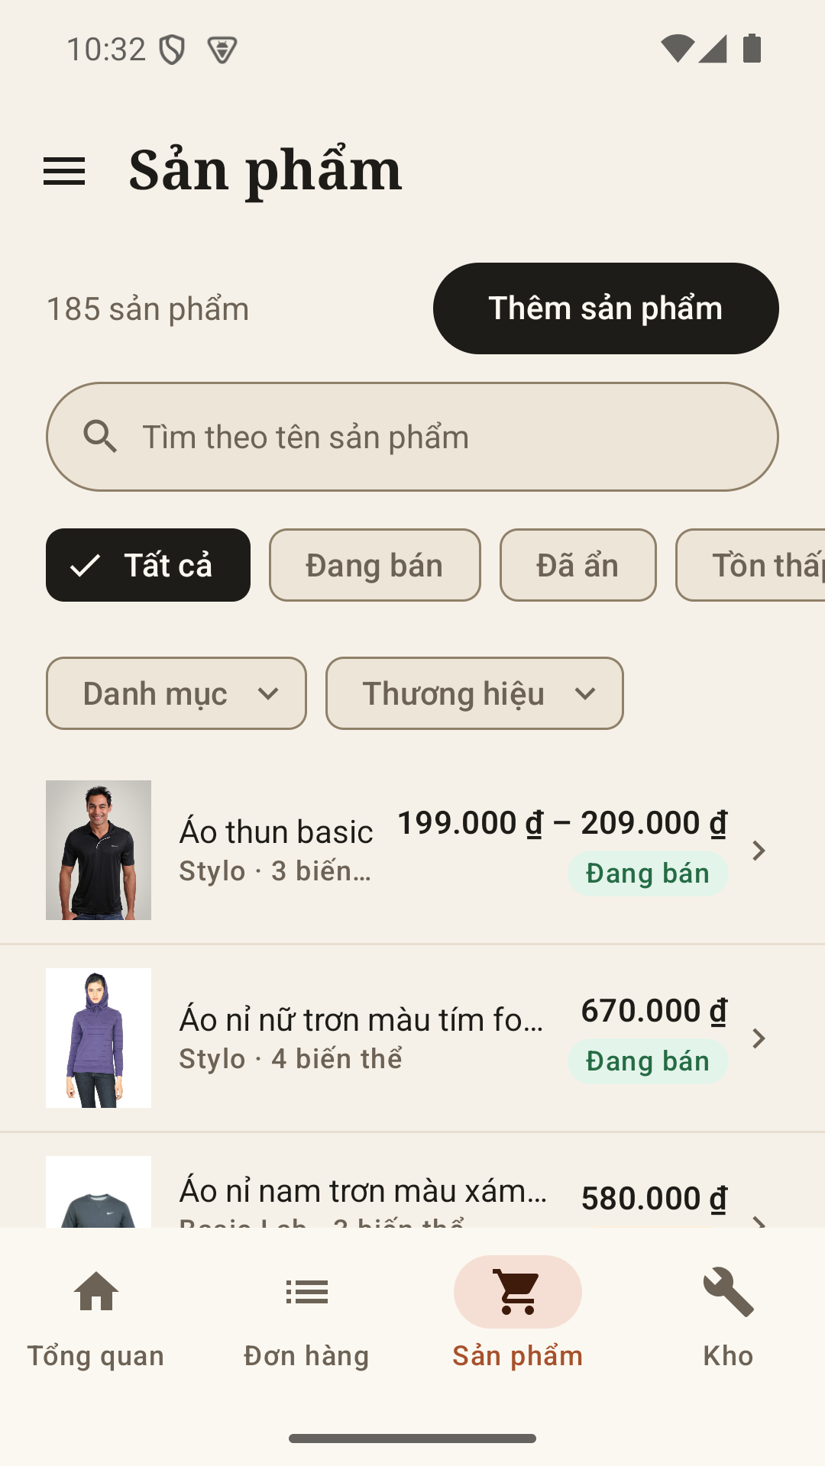
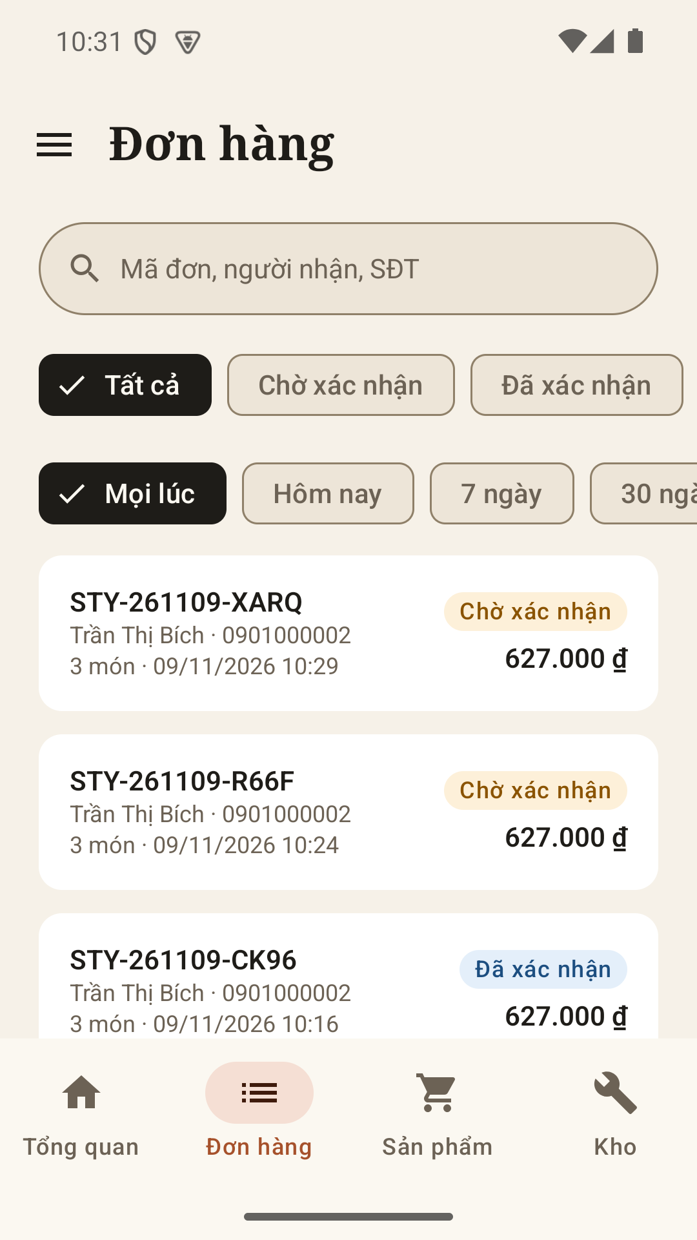
GIAO DIỆN QUẢN TRỊ
Một ứng dụng, hai vai trò
Tổng quan · Sản phẩm · Hàng đợi đơn
Ứng dụng bán quần áo — Stylo
10

Slide 11
KIỂM THỬ
Bốn tầng, số liệu của lần chạy cuối
Bộ kiểm thử | Số ca | Kết quả | Thời gian
Đơn vị backend | 57 | 57 đạt | 1,28 giây
Tích hợp backend | 197 | 197 đạt | 356 giây
JVM Android | 190 | 190 đạt | 39 giây
Giao diện (Kaspresso) | 5 | 5 đạt | 135 giây
Phát hiện và sửa một lỗi thật: ca seed vượt hạn mức 30 giây sau khi danh mục lên 185 sản phẩm
Ứng dụng bán quần áo — Stylo
11

Slide 12
HỢP ĐỒNG API
Hai cơ chế chống lỗi đắt tiền
Cơ chế | Chặn điều gì
clientOrderId duy nhất theo người dùng | Đơn trùng khi mạng chập chờn
Kiểm chữ ký + số tiền khi cổng gọi về | Xác nhận thanh toán giả từ URL
SELECT … FOR UPDATE theo thứ tự id | Bán quá tồn và deadlock giữa hai đơn
Mã lỗi ổn định, client dịch sang tiếng Việt | Giao diện phụ thuộc câu chữ server
Lỗi driver MariaDB (ER_DUP_ENTRY, ER_ROW_IS_REFERENCED_2) được map cùng nhóm Prisma
Ứng dụng bán quần áo — Stylo
12

Slide 13
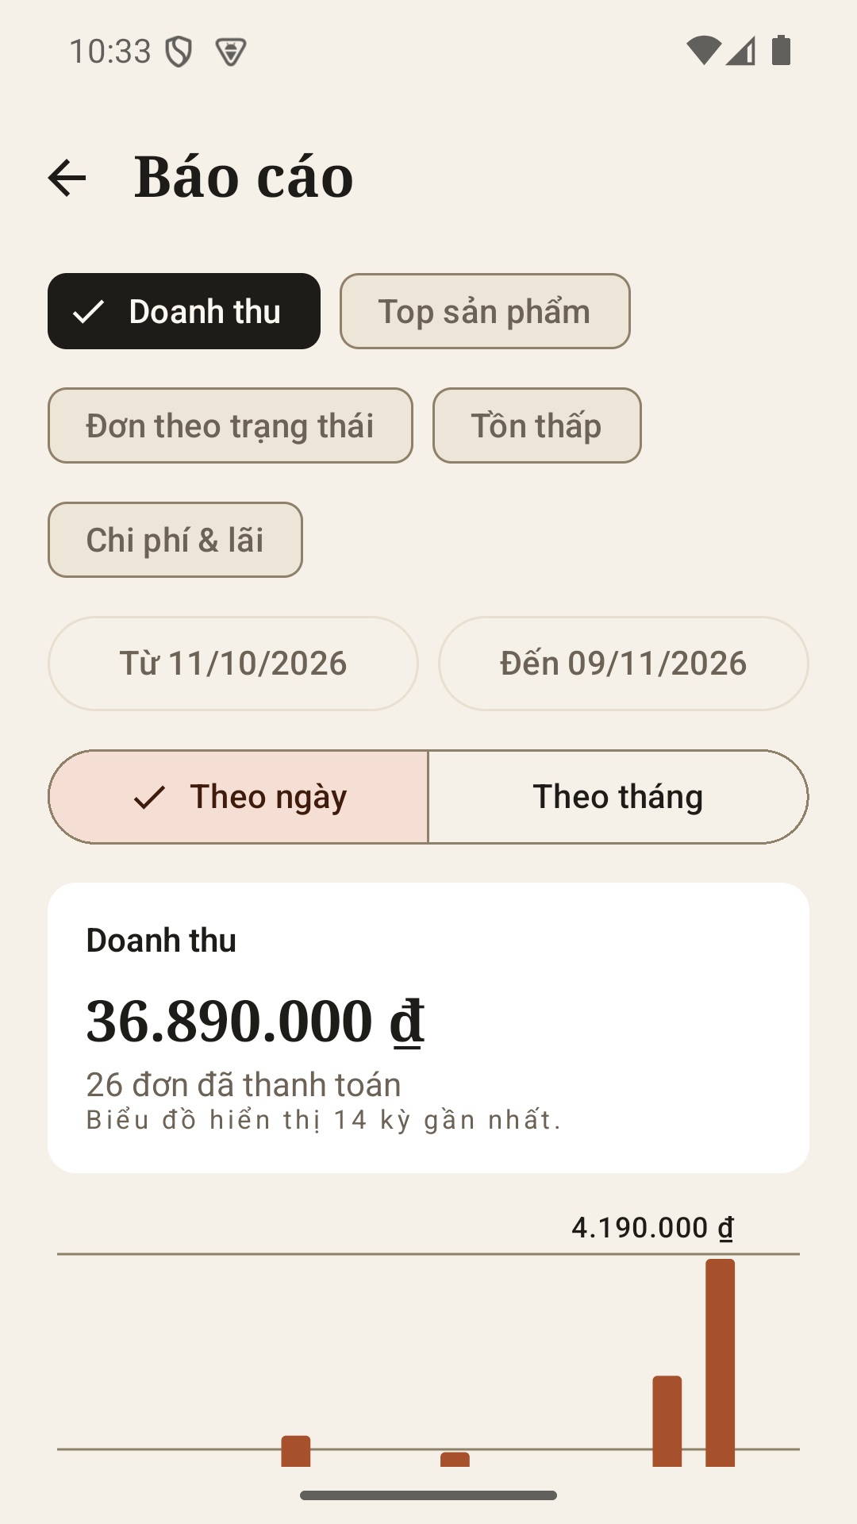
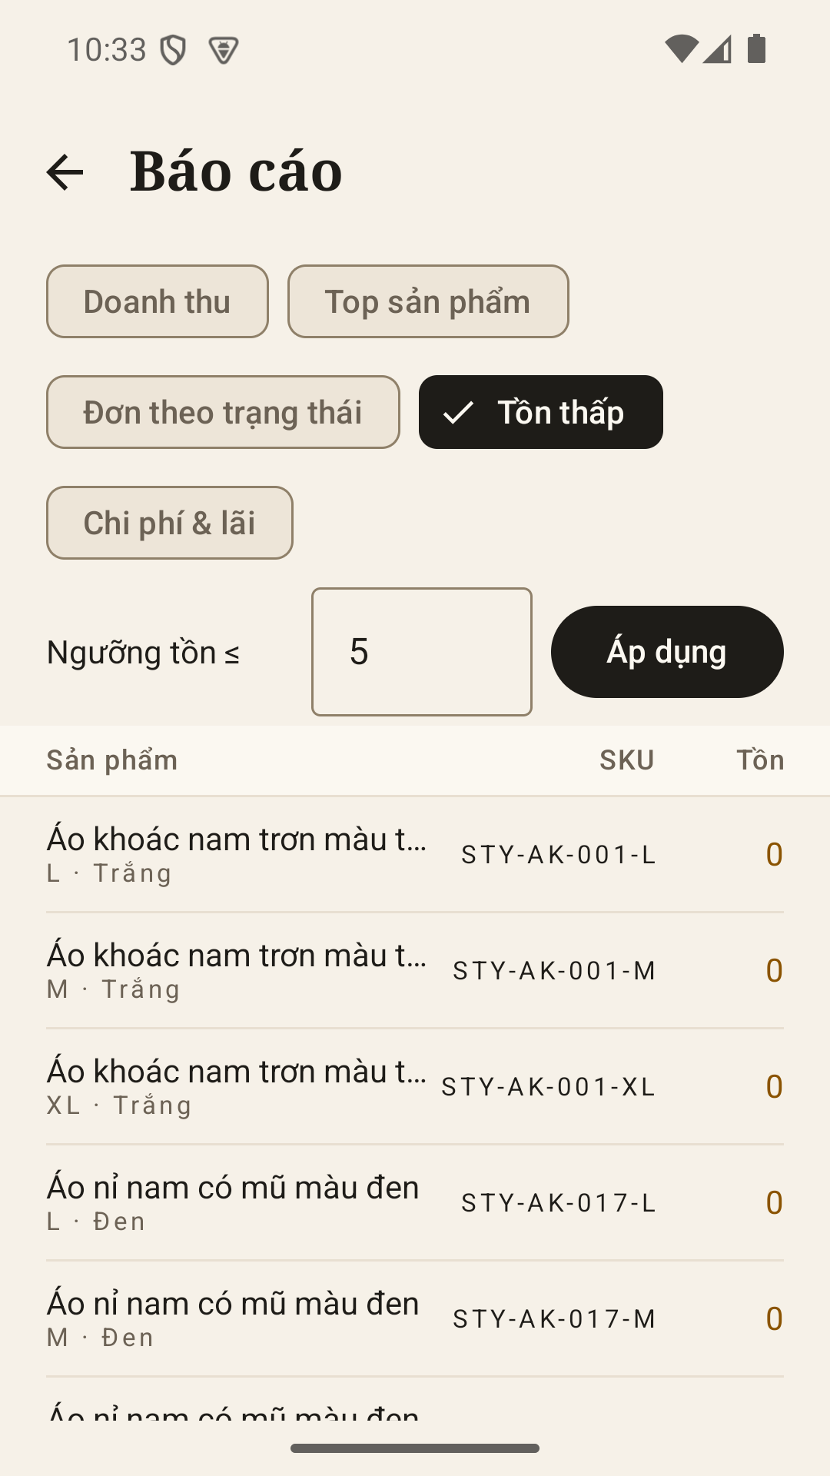
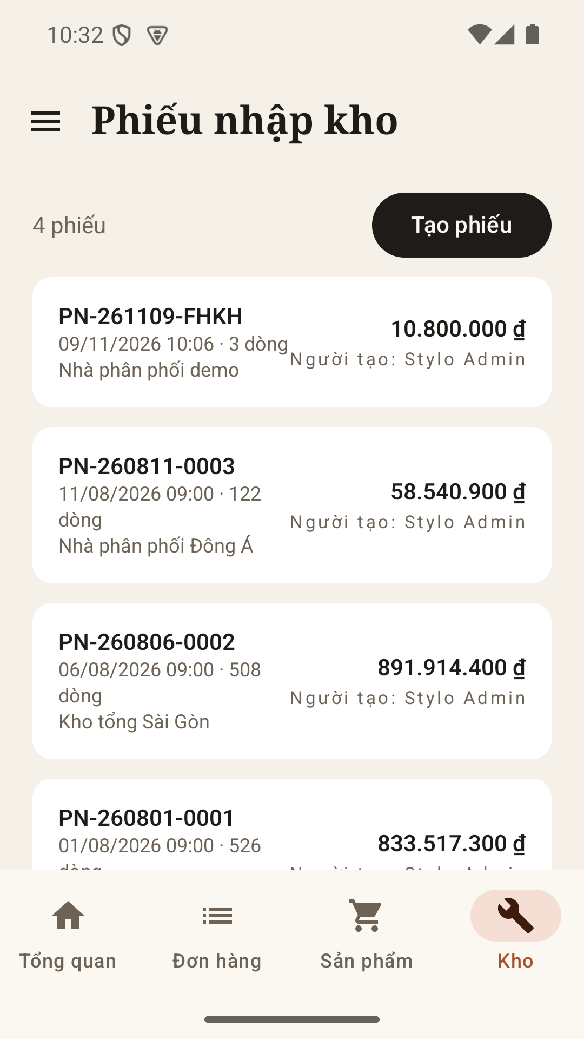
QUẢN TRỊ
Báo cáo theo kỳ, có bảng số liệu
Doanh thu · Tồn thấp · Phiếu nhập và tồn kho
Ứng dụng bán quần áo — Stylo
13

Slide 14
KẾT LUẬN
Đã làm, chưa làm, làm tiếp
Hạng mục | Trạng thái
Mười một chức năng đề bài | Đã cài đặt, có kiểm chứng ở bốn tầng
Đổi trả và hoàn tiền | Chưa làm — đơn đã thanh toán không huỷ được
IPN VNPay trên máy nội bộ | Không chạy được — xác nhận bằng chữ ký khi quay về
Bước tiếp theo | Đổi trả có đối soát, CI bốn tầng, tìm kiếm có xếp hạng
Sổ cái tồn kho trên dữ liệu seed: 1.478 dòng, lệch 0
Ứng dụng bán quần áo — Stylo
14

Slide 15
Cảm ơn thầy cô và các bạn đã lắng nghe
Câu hỏi và góp ý
Mã nguồn, báo cáo, slide, ERD A3, tệp dump và video demo nằm trong hồ sơ nộp kèm.
Ứng dụng bán quần áo — Stylo
15

